Slide 1



TIẾNG VIỆT 1

Slide 2

Bài
Ôn tập và kể chuyện
65
TIẾT 1

Slide 3
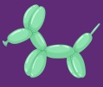





1
Khởi động

Slide 4
iêt
iêu
yêu
b
iêt
biết

Slide 5
nhiệt kế

Slide 6
con diều

Slide 7
Bố cho Nam và em chơi thả diều.

Slide 8
yêu chiều

Slide 9

BÀI
ÔN TẬP VÀ KỂ CHUYỆN
65
Đọc
1
trong
trông
khung
vừng
việc
chiên
tiếp
tiếng
nhiệm
yến
biết
diều
yếu

Slide 10
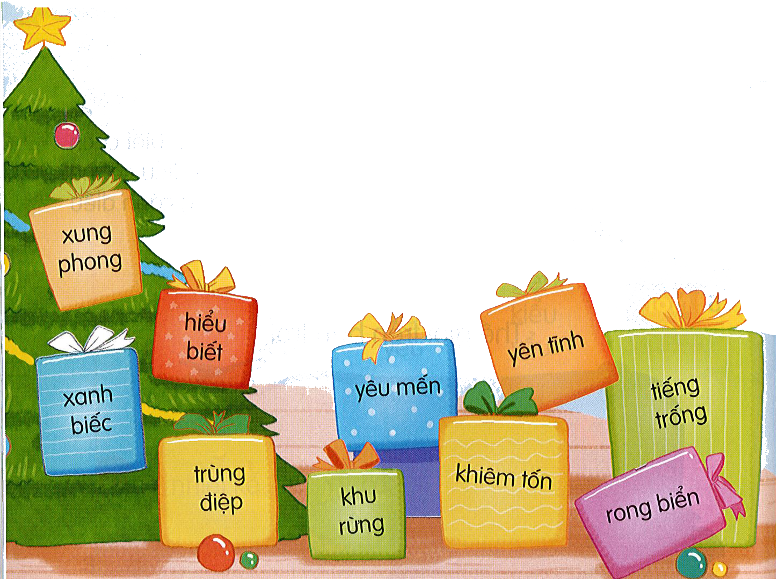

Slide 11
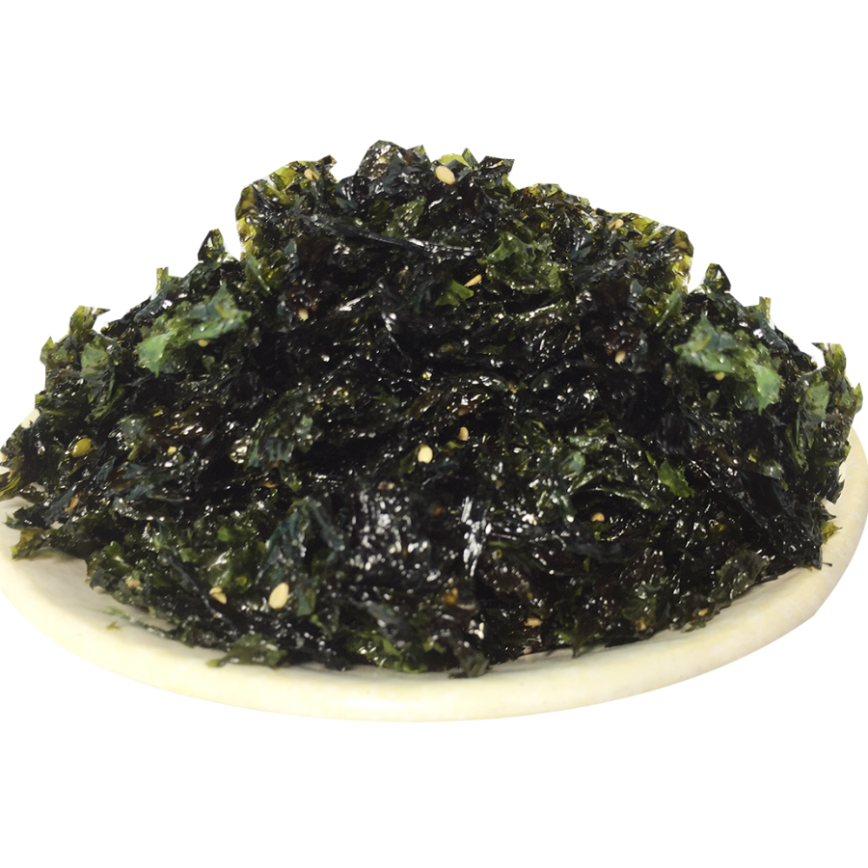
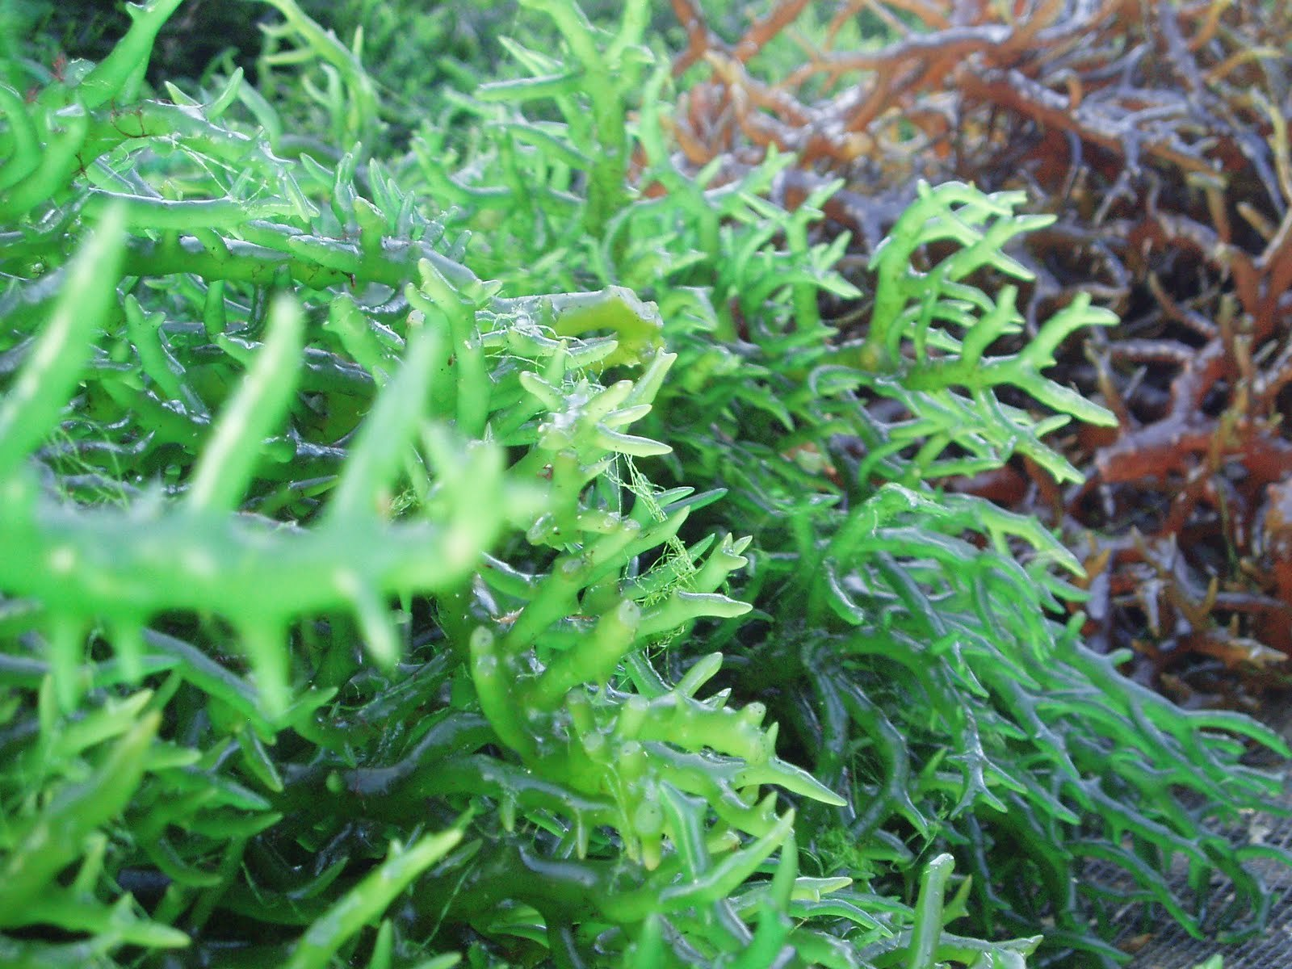
rong biển

Slide 12
Trái đất của chúng ta vô cùng rộng lớn. Núi rừng trùng điệp. Đồng xanh bao la. Bầu trời cao rộng. Biển cả mênh mông. Sự sống không ngừng sinh sôi, nảy nở. Chúng ta cần biết yêu quý, giữ gìn và bảo vệ sự sống trên trái đất này.
Notes:
GV chú ý giải thích cho HS hiểu tác dụng của dấu ngoặc kép.

Slide 13
Trái đất của chúng ta vô cùng rộng lớn. Núi rừng trùng điệp. Đồng xanh bao la. Bầu trời cao rộng. Biển cả mênh mông. Sự sống không ngừng sinh sôi, nảy nở. Chúng ta cần biết yêu quý, giữ gìn và bảo vệ sự sống trên trái đất này.
Trái đất của chúng ta thế nào?
Chúng ta cần làm gì cho sự sống trên trái đất?
Sự sống trên trái đất ra sao?

Slide 14
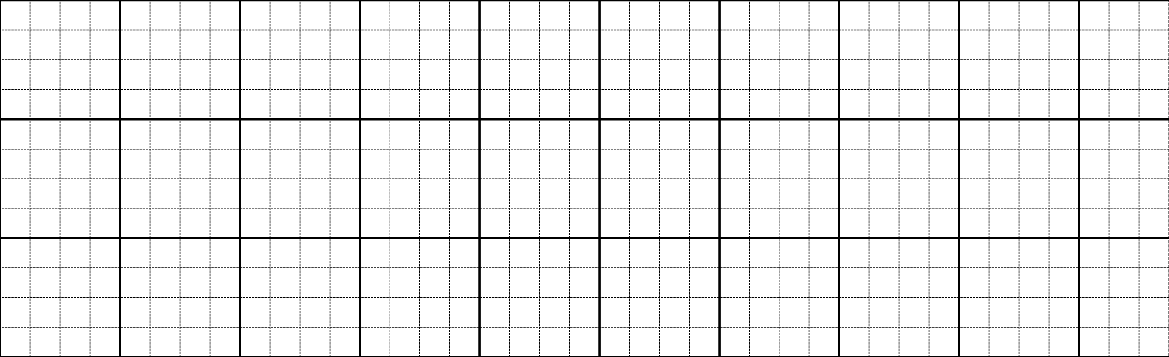
Viết
2
Cánh diều chao liệng trên
bầu trời
Notes:
Câu dài nên GV hướng dẫn viết bảng nhé

Slide 15
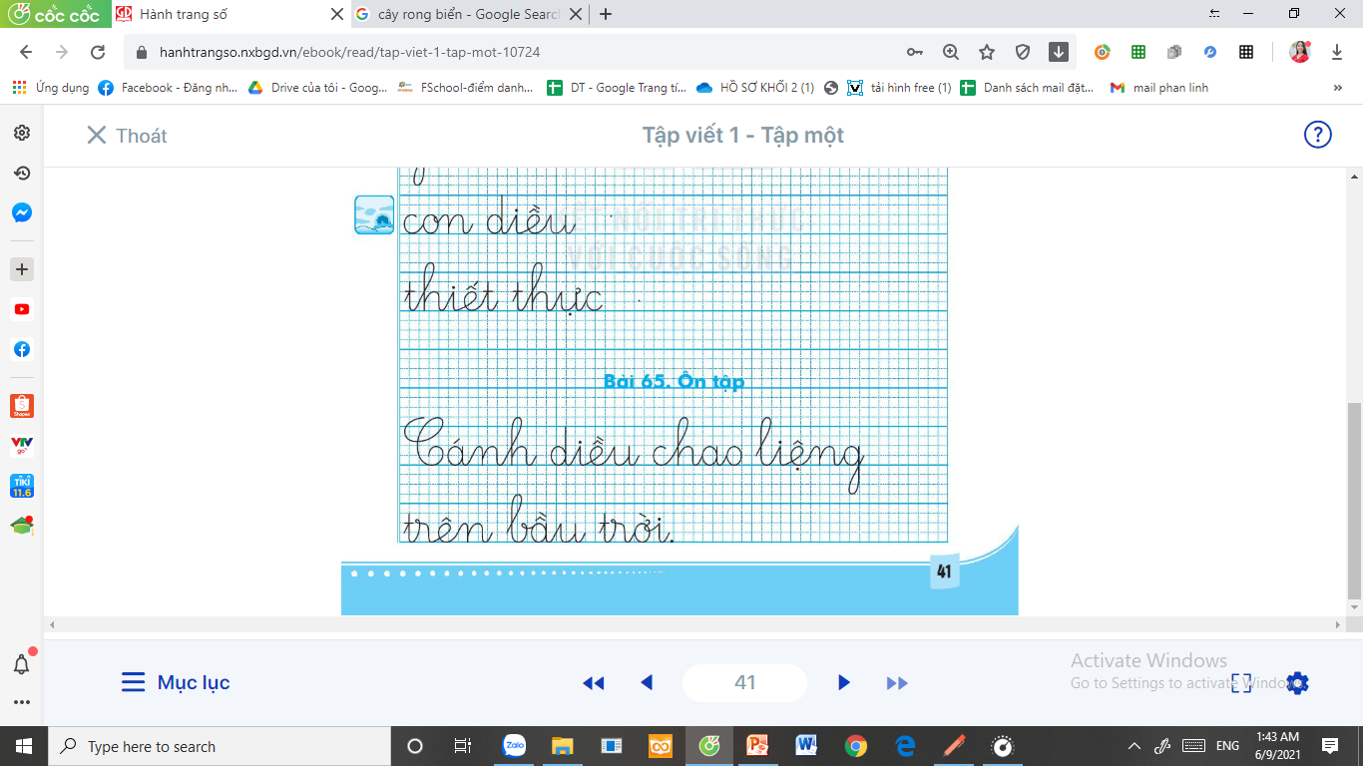
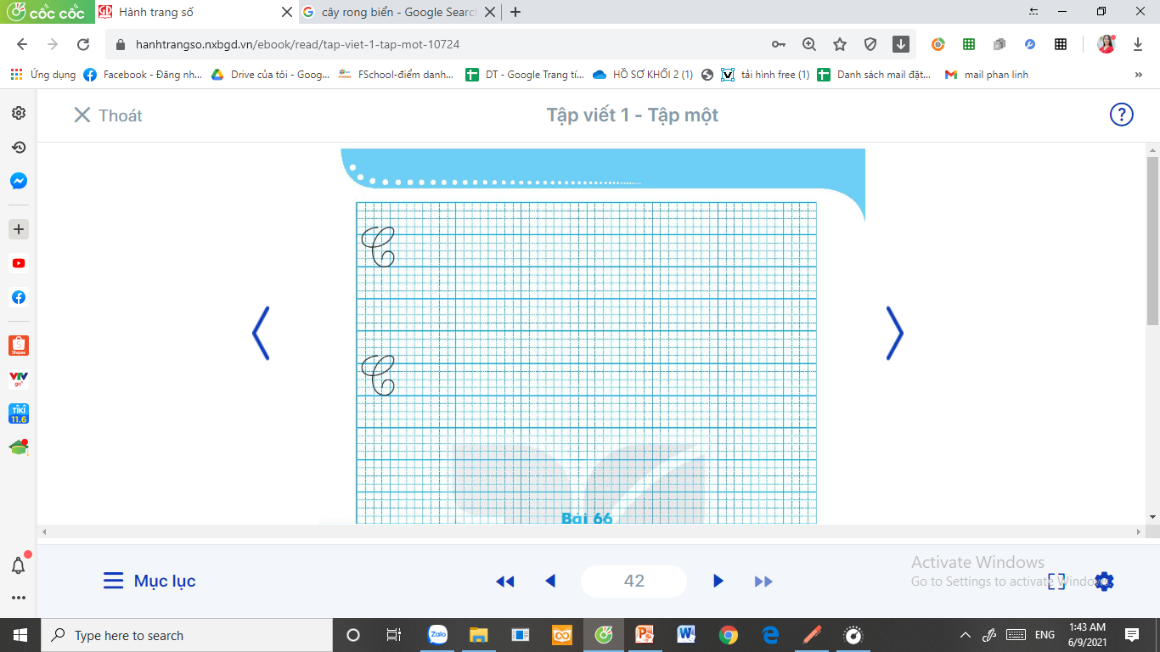

Slide 16



Thư giãn nào!

